Slide 1
Test Driven Development
Email: angel.nunez.salazar@gmail.com
Blog: http://snahider.blogspot.com
Twitter: @snahider
Angel Núñez Salazar

Slide 2
¿Qué es Test Driven Development?
«TDD es escribir las pruebas primero
y dejar que estas guíen o modifiquen el diseño»

Slide 3
Test Driven Development
Ejemplo concreto
Mejorar
Falla
Funciona
Codificar

Slide 4
Ejercicio: Tennis
Descripción
Nos enfocaremos en el manejo del puntaje en un juego de tennis.
Cada jugador comienza con 0 y va ganando puntos en la secuencia: 0 – 15 – 30 - 40.
Si un jugador tiene 40 y anota nuevamente, gana!!.
Si 2 jugadores tienen 40 es un "deuce".
Durante un "deuce", un jugador necesita anotar 2 veces consecutivas para ganar.

Slide 5
Ejercicio: Tennis
Requerimientos
Escribir un programar que maneje los siguiente requerimientos de un juego de tennis:
Los jugadores deben poder anotar puntos. El programa debe mostrar el puntaje cada vez que un jugador anote: "15,40"
El juego debe terminar si hay un ganador y debe mostrar quién ganó: "Juan wins".
Se debe considerar el deuce: "Deuce", "Advantage Juan".

Slide 6
Escribe un Ejemplo
Ejemplo concreto
Pensar en un nuevo comportamiento que queremos que tenga el código.
Escribir un ejemplo concreto del funcionamiento de ese comportamiento a través de una prueba unitaria.
Notes:
Comenzar escribiendo el test más simple posible pero que otorgue valor.

Slide 7
RED (Hazlo Fallar)
Ejemplo concreto
Falla
Ejecutar la prueba y esperar que falle porque el nuevo comportamiento aún no existe en el código.

Slide 8
Codificar
Ejemplo concreto
Escribir el código del comportamiento que queremos agregar. Pero….
El CÓDIGO debe ser el MAS SIMPLE POSIBLE que haga pasar la prueba.
Falla
Codificar (KISS)
Notes:
Escribir únicamente el código de producción que haga pasar el test.
Intentar pasar la prueba de la manera más rápida.
No preocuparnos acerca del diseño o elegancia, únicamente en hacer pasar el test de la forma más rápida posible.
Incluso podemos hardcodear el código en la respuesta, ya que el siguiente paso es el refactor.

Slide 9
Green (Hazlo Funcionar)
Ejemplo concreto
Falla
Ejecutar todas las pruebas y observar que pasen.
Funciona
Codificar
Notes:
Comenzar escribiendo el test más simple posible pero que otorgue valor.

Slide 10
Refactor (Mejóralo)
Ejemplo concreto
Mejorar el DISEÑO tanto del código de producción como de los tests.
Todas las pruebas pasan.
Mejorar
Falla
Funciona
Codificar
Notes:
Cuando todos los tests están pasando, podemos refactorizar el código sin preocuparnos de malograr nada.
Revisar el código y buscar code smells que podamos limpiar.
Trabajar en refactorings pequeños y ejecutar los tests luego de cada mejora.
Los tests siempre deben pasar.

Slide 11
Repetir el Ciclo
Ejemplo concreto
Cuando estemos listo para agregar un nuevo comportamiento, comenzar el ciclo nuevamente.
Estos ciclos deben ser muy pequeños y rápidos para obtener el feedback inmediato el código.
Cada vez que se termine un ciclo, estamos agregando un pequeña porción de un código bien probado y bien diseñado. (Evolutionary Design)
Mejorar
Falla
Funciona
Codificar

Slide 12
TDD no trata sobre pruebas, sino sobre diseño

Slide 13
¿Porqué ayuda al diseño?
Cuando escribimos el test primero estamos obligando a nuestro código a ser «testable».
A través de las pruebas representamos cómo queremos que se vea el API pública del código.
El refactoring es un paso crítico del flujo que nos permite mejorar el código.
En ningún momento tenemos miedo de refactorizar ya que existen pruebas que respaldan el código.
Notes:
El código ya no es usado únicamente por nuestra aplicación sino también por los tests, lo que nos lleva a tener que desacoplar debidamente nuestras clases, separar sus responsabilidades, etc

Slide 14
¿Cuáles son los beneficios de escribir la prueba antes del código?
Pensar primero en la necesidad(QUE)antes que en la implementación (COMO).
Completar la tarea en pasos pequeños.
Saber el cuando se ha terminado de implementar el cambio correctamente.
Cada comportamiento del código está debidamente probado.

Slide 15
¿ Cuanto tiempo más me cuesta utilizar pruebas unitarias ?

Slide 16
IBM y Microsoft – Case of Study 1
MS: VS
MS: MSN
MS: Windows
IBM: Drivers
Notes:
http://research.microsoft.com/en-us/groups/ese/nagappan_tdd.pdf
After searching the web for research I found a paper on the subject titled: Realizing quality improvement through test driven development: results and experiences of four industrial teams.
The research used four projects in IBM and Microsoft each project two teams were chosen – one team developed using TDD while the other team did
Although Using TDD took more time (15%-35%) the defect density (defects per feature) decreased tremendously!
If for example IBM Driver team that used TDD took 20% more time to code a certain feature it was well worth – they had 39% less defects then the team that finished before them, and in Microsoft’s teams the benefits are even greater

Slide 17
Billing System - Case Study 2
Stage | Team without tests | Team with tests
Implementation (Coding) | 7 days | 14 days
Integration | 7 days | 2 days
Testing and bug fixing | Testing, 3 days Fixing, 3 days Testing, 3 days Fixing, 2 days Testing, 1 day Total: 12 days | Testing, 3 days Fixing, 1 day Testing, 1 day Fixing, 1 day Testing, 1 day Total: 8 days
Total Release Time | 26 days | 24 days
Bugs found in production | 71 | 11
Se puede duplicar el tiempo que toma programar alguna funcionalidad pero el tiempo total de desarrollo del producto se ve reducido.
Notes:
Seguramente se preguntarán o cuando intenten aplicar esto en sus empresas les preguntarán en sus empresas, sobretodo las personas que les concierne mucho el tema del tiempo. ¿Cuánto tiempo más agrega esto a mi proyecto?
Para responder a esta pregunta tenemos que pensar en términos de todo el proyecto y no únicamente en el tiempo de programación o la programación de una funcionalidad específica.
Estas son estadísticas de una compañía que comenzó a adoptar unit testing en un proyecto piloto, el piloto consistía agregar funcionalidad a una gran aplicación de facturación y customizar algunas partes para sus diferentes clientes.
Esta compañía esta compuesta por una gran cantidad de desarrolladores alrededor de equipos y desarrolladores.
Se colectaron estadísticas para 2 equipos diferentes que crearon 2 funcionalidades muy similares para diferentes clientes. (Ambas funcionalidades eran muy similares en características y tamaño, y ambos equipos tenían casi la misma habilidad y experiencia). La punica diferencia fue q uno de los equipos utilizó unit tests y el otro no.
Se tomaron 3 estádisticas:
El tiempo que le tomó a los equipos para cada fase del desarrollo del producto.
El tiempo total en el cuál el producto fue entregado a los clientes.
La cantidad de errores encontrados en el cliente luego del release.
Podemos observar que como ustedes suponían el tiempo del codificación es mayor cuando se realizan pruebas unitarias, e este caso era un equipo que recién estaba aprendiendo sobre pruebas unitarios y es por eso que el tiempo se duplicó.
Pero podemos observar que el tiempo de las siguientes fases disminuyó considerablemente, inclusive el tiempo total de desarrollo del producto fue menor utilizando unit tests; y los bugs encontrados fueron muchísimo menores.
Durante el proyecto piloto, los managers no creían que el piloto utilizando unit tests sería un éxito xq únicamente se fijaban en las estadísticas del tiempo de codificación. Es correcto pensar que utilizar UT incrementará el tiempo de programación xq estás escribiendo más código pero el tiempo total se ve reducido.
OTROS CASOS DE ESTUDIO http://collaboration.csc.ncsu.edu/laurie/Papers/Unit_testing_cameraReady.pdf

Slide 18
Todos ya lo venimos haciendo
……. pero no ha sido:
Estructurado
Consistente
Repetible
Fácil
En todo el código
Notes:
Ya lo venimos haciendo solo que no estamos muy consientes de ellos.
Escribimos una funcionalidad.
Ejecutamos el programa.
Escribimos una funcionalidad
….
En vez de ejecutar el programa manualmente( no repetible, toma mucho tiempo, etc) xq no escribimos un pequeñito programa automatizado que haga lo mismo.

Slide 19
Si tengo que implementar un cambio de manera muy rápida ¿Aún así haría TDD?
http://bit.ly/FlippingTheBit

Slide 20
¿Con TDD significa que ya no tengo que diseñar de manera anticipada?

Slide 21
¿ Cómo puedo aprender a realizar correctamente TDD?

Slide 22
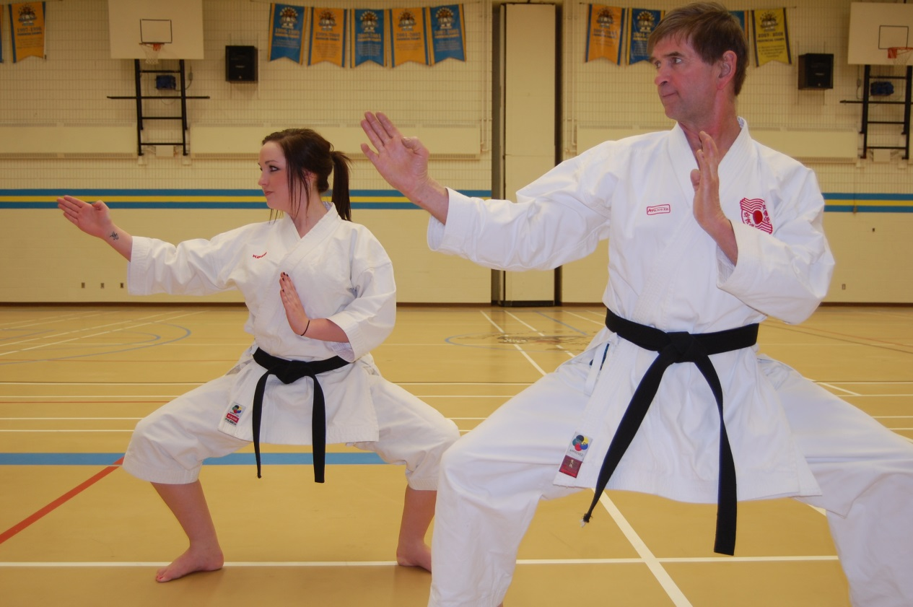
Code Katas La única manera de aprender TDD
Kata(型 o 形): repetición de movimientos establecidos, buscando la perfección en la ejecución.
Notes:
http://www.peterprovost.org/blog/2012/05/02/kata-the-only-way-to-learn-tdd
CAMSTUDIO : http://is.gd/q2kazw

Slide 23
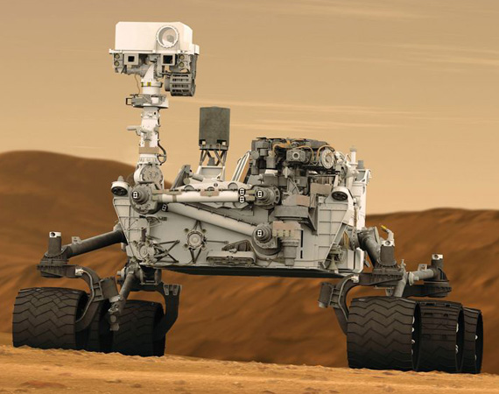
Ejercicio: Mars Rover
Descripción
Desarrollar un API que permita al Mars Rover moverse alrededor del planeta (cuadrícula).
Posición Inicial:
Punto (X,Y)
Orientación (N,S,E,W)
Comandos (string):
Avanzar adelante/atras(f,b)
Girar izquierda/derecha(l,r)
Límites: Dar la vuelta al planeta.
Notes:
Implement obstacle detection before each move to a new square. If a given sequence of commands encounters an obstacle, the rover moves up to the last possible point and reports the obstacle.

Slide 24
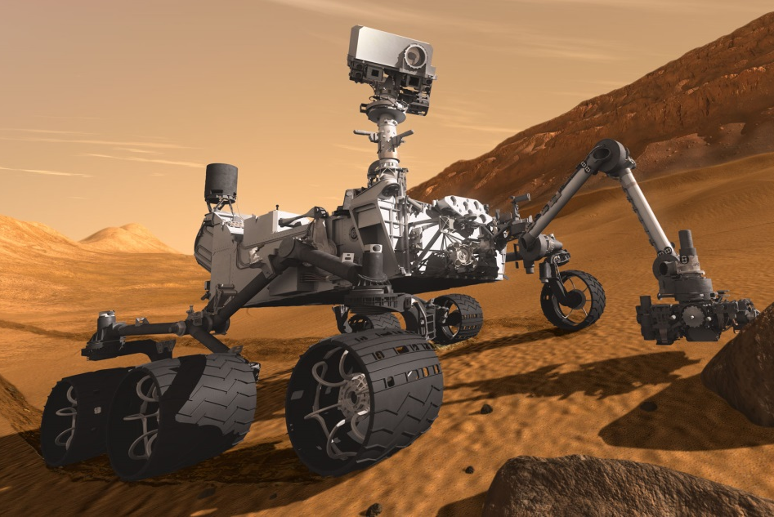
Ejercicio: Mars Rover
Ejemplo
Planeta: 100x100 grid.
Posición Inicial: 0,0 - North.
Comando: "ffrff"
Posición Final: 2,2 - East

Slide 25
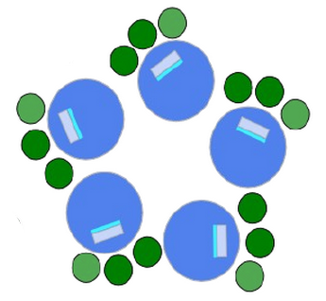
Modalidad: Multi Randori
Cada Mesa
1 Coder
1 Copiloto
1 Observador
Cada 7 Minutos
Coder -> Observador
Copiloto -> Coder
Observador -> Copiloto
Notes:
Recordar que la pareja debe usar TDD

Slide 26
Code Katas
Practiquen este u otro Kata en su casa.
Organicen sus propios Coding Dojo en su trabajo o comunidad. Referencias: http://codingdojo.org/
http://12meses12katas.com/
Notes:
Recordar que la pareja debe usar TDD

Slide 27
Test Driven GUIs
El Problema
El código que reside en la interfaz gráfica es MUY DIFICIL DE PROBAR.
La Solución
Aislar la GUI de tal manera que quede reducida a un mapeo trivial entre los controles de la vista y el ViewModel.
Notes:
you don't apply TDD to the GUI, you design the GUI in such as way that there's a layer just underneath you can develop with TDD.
This approach removes the GUI layer from TDD and unit testing. It does not mean the GUI is never tested but just acknowledges that it is not cost effective to pursue automated GUI testing, particularly as part of TDD. Integration and user testing should cover the GUI.

Slide 28
Presentation Design Patterns
View
Controller
Model
MVC (Supervising Controller)
View
Presenter
View
ViewModel
Model
Model
MVP (Passive View)
MVVM (Active View)
Notes:
Seguramente nosotros ya hemos trabajado de alguna manera con un patrón MVC. Este patrón al igual que los demás pretende dividir la aplicación en 3 partes: M, V y un componente intermedio que se encarga de coordinar la interacción entre el modelo y la vista, y gestionar el flujo de la aplicación.
Si recordamos un poco los q hemos trabajado con MVC, el funcionamiento de este patrón consistía en:
La vista tiene una referencia al modelo, es decir sabe cuál es el modelo que se va a pintar.
El controller es el encargado de determinar cuál es la vista a mostrar y pasarle un modelo a esta vista.
La vista no conoce cuál es el controller.
MVP:
La vista no tiene ninguna referencia del modelo ni tampoco el presenter le pasa un modelo.
La vista expone diversos setters para que a través de estos el presenter se encargue de actualizar los datos del modelo.
La vista mantiene una referencia del Presentar y también de la vista.
MVVM
La vista conoce tanto el modelo como el viewmodel que está utilizando.
Existe una sincronización en ambos sentidos entre la vista y el modelo.
Los viewmodels son representaciones en código de las vistas.

Slide 29
Presentation Design Patterns
Referencias
Model View Presenter
http://code.msdn.microsoft.com/Design-Patterns-MVp-Model-3b691ddc
Default WebForms To MVP Refactoring
http://codemanship.co.uk/parlezuml/blog/?postid=1150
Notes:
Seguramente nosotros ya hemos trabajado de alguna manera con un patrón MVC. Este patrón al igual que los demás pretende dividir la aplicación en 3 partes: M, V y un componente intermedio que se encarga de coordinar la interacción entre el modelo y la vista, y gestionar el flujo de la aplicación.
Si recordamos un poco los q hemos trabajado con MVC, el funcionamiento de este patrón consistía en:
La vista tiene una referencia al modelo, es decir sabe cuál es el modelo que se va a pintar.
El controller es el encargado de determinar cuál es la vista a mostrar y pasarle un modelo a esta vista.
La vista no conoce cuál es el controller.
MVP:
La vista no tiene ninguna referencia del modelo ni tampoco el presenter le pasa un modelo.
La vista expone diversos setters para que a través de estos el presenter se encargue de actualizar los datos del modelo.
La vista mantiene una referencia del Presentar y también de la vista.
MVVM
La vista conoce tanto el modelo como el viewmodel que está utilizando.
Existe una sincronización en ambos sentidos entre la vista y el modelo.
Los viewmodels son representaciones en código de las vistas.

Slide 30
Conclusiones

Slide 31
Acceptance Test Driven Development
Email: angel.nunez.salazar@gmail.com
Blog: http://snahider.blogspot.com
Twitter: @snahider
Angel Núñez Salazar

Slide 32

¿Cuántos puntos hay la imagen?
Notes:
http://gojko.net/2008/08/29/how-many-points-are-there-in-a-five-point-star/
¿5, 9, 10, 11, 14, 15?

Slide 33
Acceptance Test Driven Development (ATDD) VS Behaviour Driven Development (BDD)

Slide 34
Criterios de Aceptación
Definición
Conjunto de reglas que cubren diversos aspectos del comportamiento del sistema.
"Se debe prevenir vender mascotas por debajo de la edad recomendada"
Ejemplo

Slide 35
Escenarios
Definición
Ejemplo con datos concretos del funcionamiento del sistema.
Dado que no pueden ser vendidos antes de los 2 años de edad Y un perrito tiene 1 año y medio de edad Cuando tratamos de vender el perrito Entonces se muestra al cliente "el perrrito es muy joven"
Ejemplo

Slide 36
Criterios de Aceptación
Escenarios (Ejemplos Concretos)
Test de Aceptación
Notes:
Inside-Out (Classic school, bottom-up): you begin at component/class level (inside) and add tests to requirements. As the code evolves (due to refactorings), new collaborators, interactions and other components appear. TDD guides the design completely.
When I use a pure bottom-up style, I write more speculative code and go down the wrong path far more often than I’d like.

Slide 37
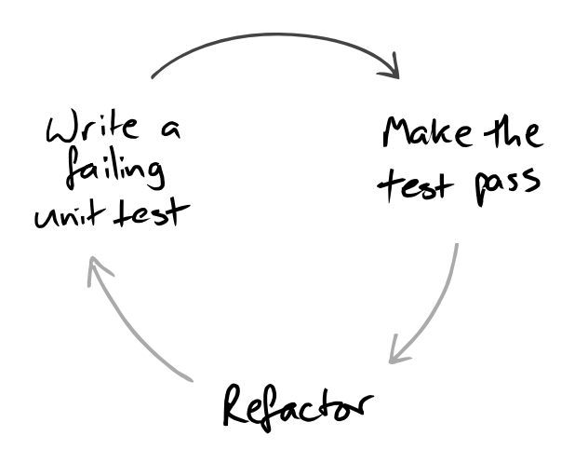
Test Driven Development

Slide 38
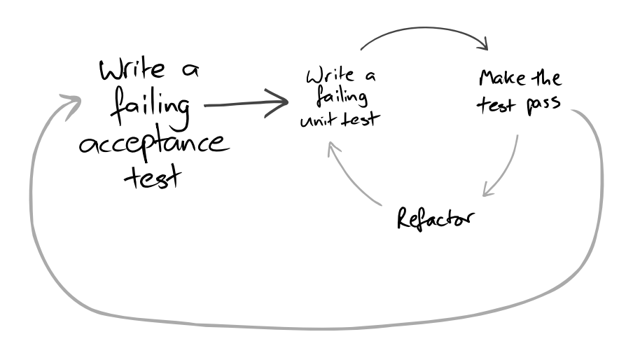
Acceptance Test Driven Development (ATDD)

Slide 39

Bowling Game

Slide 40
Bowling Game - Reglas
El juego consiste de 10 turnos o “frames”.
Cada frame, el jugador tiene 2 intentos o “turns” para derrumbar los 10 pins.
Si en 2 intentos no logra derrumbar todos los pines, el score del frame es el total de los pines derrumbados en los 2 intentos.
Notes:
Si en 2 intentos derrumba todos los pines se llama “spare”, el score del frame es el total de los pines derrumbados más el número de pines del siguiente turn.

Slide 41
Bowling Game - Reglas
Si en 2 intentos derrumba todos los pines se llama “spare”, el score del frame es 10 más el número de pines derrumbados del siguiente turn.
Si en 1 intento derrumba todos los pines se llama “strike”, el score del frame es 10 más el número de pines derrumbados en los 2 siguientes turns.
Si obtiene un spare o strike en el último frame, el jugador lanza 1 o 2 intentos más respectivamente.

Slide 42
BOWLING GAME
Title: Score Calculation
In order to play better to beat my opponent
As a player
I Want to know my current score

Slide 43
Objetivo
Crear ejemplos (escenarios) que ayuden a comprender y explicar la historia “Store Calculation”

Slide 44
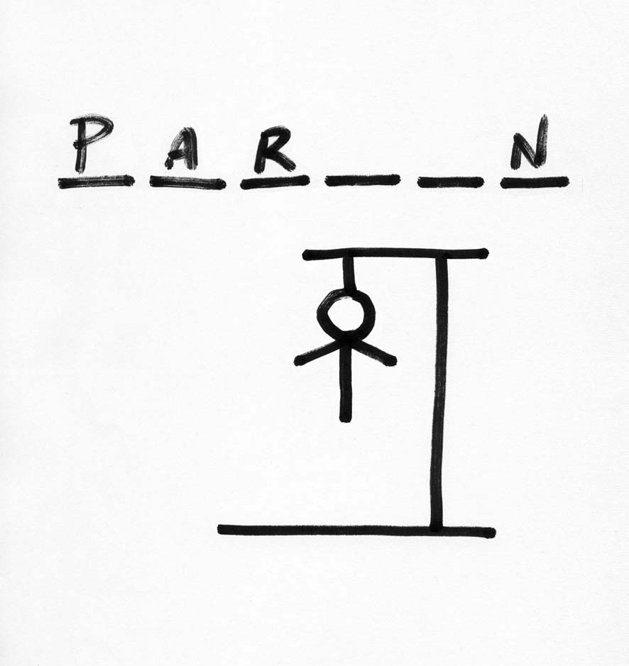
Ejercicio: Ahorcado

Slide 45
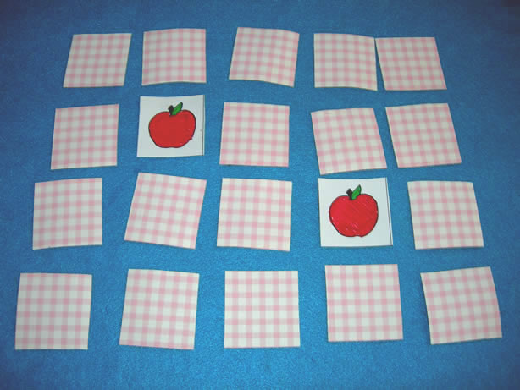
Ejercicio: Memory Game

Slide 46
Outside-In vs Inside-Out
Existen 2 enfoques para aplicar TDD en una aplicación:
Outside-In
Inside-Out
Notes:
you don't apply TDD to the GUI, you design the GUI in such as way that there's a layer just underneath you can develop with TDD.
This approach removes the GUI layer from TDD and unit testing. It does not mean the GUI is never tested but just acknowledges that it is not cost effective to pursue automated GUI testing, particularly as part of TDD. Integration and user testing should cover the GUI.
http://emilybache.blogspot.com/2013/04/Outside-In-development-Double-Loop-TDD.html

Slide 47

Outside-In
User
Out
System Boundary
Outer Class
Controller
Mock Collaborator
Collaborator Class
Model
In
Se comienza con una clase o componente de alto nivel, se mockean las dependencias necesarias. Cuando se ha finalizado con el componente, nos movemos al colaborador previamente mockeado y aplicamos TDD nuevamente ahí.
Notes:
When I use a pure bottom-up style, I write more speculative code and go down the wrong path far more often than I’d like.
http://emilybache.blogspot.com/2013/04/Outside-In-development-Double-Loop-TDD.html

Slide 48
Outside-In
Pros
Permite pensar desde la perspectiva del usuario final, el diseño está guiado por necesidades reales.
Se construye incrementalmente partes completas de la aplicación.
Cons
Puede llevar al uso excesivo de mocks/stubs ocasionando que las pruebas sean muy frágiles.
Notes:
Top-down design can also lead to a "mockist" approach to TDD, where you need to mock all the required dependencies to implement the high level behaviour. This isn’t necessarily a bad thing, but over-reliance on mocking can result in fragile tests.

Slide 49
Inside-Out
User
Out
System Boundary
Outer Class
Controller
Collaborator Class
Collaborator Class
Model
In
Comienza con una clase o componente de bajo nivel y se va progresando a los de más alto nivel.
No utiliza mocking, debido a que los colaboradores son previamente creados o se devuelven valores en duro.
Notes:
When I use a pure bottom-up style, I write more speculative code and go down the wrong path far more often than I’d like.

Slide 50
Inside-Out
Pros
Tiende a tener un mejor diseño.
Cons
Puedes construir funcionalidad en las clases que nunca será usada por la aplicación.
Notes:
Inside-Out (Classic school, bottom-up): you begin at component/class level (inside) and add tests to requirements. As the code evolves (due to refactorings), new collaborators, interactions and other components appear. TDD guides the design completely.
When I use a pure bottom-up style, I write more speculative code and go down the wrong path far more often than I’d like.

Slide 51
Beneficios Double Loop TDD
Pruebas a nivel de sistema.
Fuente muy importante de feedback a alto nivel.
Sirven como criterios de «DONE».
Datos reales para medir el progreso.
Ejemplos entendibles del sistema

Slide 52
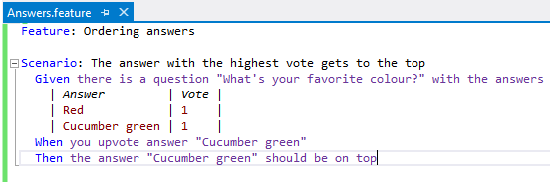
Given – When – Then (Cucumber)

Slide 53
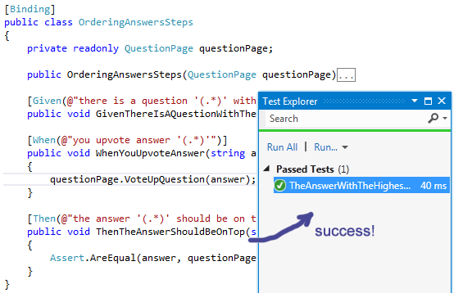
Given – When – Then (Cucumber)

Slide 54
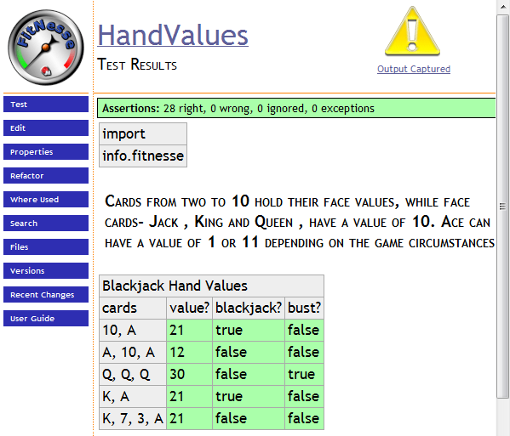
Fitnesse

Slide 55
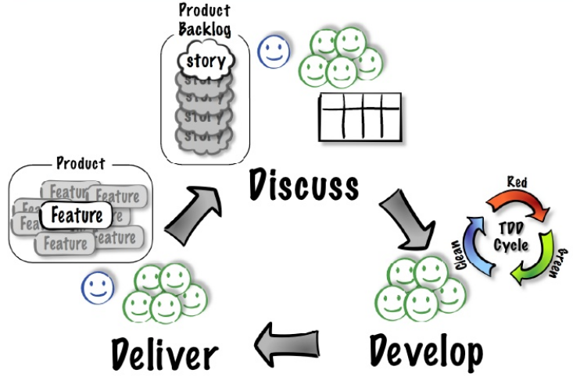
Behaviour Driven Development (BDD)
Notes:
http://es.slideshare.net/ehendrickson/introduction-to-acceptance-test-driven-development-3491703

Slide 56
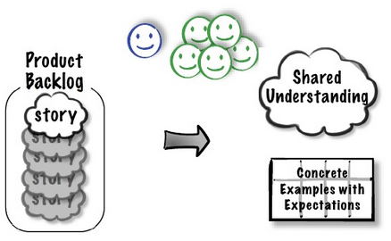
El paso olvidado: Discuss
Tener conversaciones es más importante que capturar las conversaciones, y esto es más importante que automatizar las conversaciones.
Notes:
http://es.slideshare.net/ehendrickson/introduction-to-acceptance-test-driven-development-3491703

Slide 57
Conclusiones
En 2 minutos cada uno escriba las 5 cosas más importantes que he aprendido.

